Slide 2


Introduction
https://wocsa.org/
WOCSA : World Open CyberSecurity Association
Qui sommes-nous ?
Organisation à but non lucratif : sensibilisation, éducation, collaboration dans la cybersécurité à l’échelle mondiale
Notre mission :
Créer un monde numérique plus sûr via des projets open-source et des initiatives communautaires
Nos valeurs :
Collaboration, Transparence, Innovation, Inclusion, Apprentissage pratique
Organisation :
Présence mondiale avec des entités locales autonomes collaborant sous une charte commune

Slide 3
Introduction
https://cestvraica.com
C’est Vrai Ça : Lutter contre la désinformation sur LinkedIn avec humour et rigueur
Qui sont-ils ?
Collectif citoyen : Une trentaine de bénévoles aux profils variés, unis par la curiosité et l’irritation face aux fake news.
Notre mission :
Vérifier les informations circulant sur LinkedIn pour développer l’esprit critique.
Méthodologie de debunk made in C’est Vrai Ca
Signalement – Recherche – Relecture – Publication | Transparence – Pédagogie - Neutralité
Les objectifs :
Développer l’esprit critique – Améliorer LinkedIn – Éduquer

Slide 4
Un peu de théorie...

Slide 5
Définitions - Lexique de la Désinformation
Fake News (Infox) : Information fausse ou biaisée, diffusée pour influencer.
Désinformation : Action délibérée de tromper.
Mésinformation : Information fausse partagée sans intention de nuire.
Information malveillante : Information vraie utilisée pour nuire.
Débunker (débunkage) : Démontage d’une fausse information.

Slide 6
Définitions – Biais Cognitifs
Biais attentionnels
Biais d'attention : avoir ses perceptions influencées par ses propres centres d’intérêt
Biais mnésique
Effet de récence : mieux se souvenir des dernières informations auxquelles on a été confronté.
Biais de jugement
Biais d'automatisation : privilégier l'avis de la machine à celui de l'humain.
Biais de confirmation : tendance à valider ses opinions auprès des instances qui les confirment, et à rejeter d'emblée les instances qui les réfutent.
Biais de raisonnement
Illusion des séries : percevoir à tort des coïncidences dans des données au hasard.
Biais de l'avare cognitif : tendance à rechercher l'explication la plus simple.
Biais liés à la personnalité
Effet Barnum : accepter une vague description de la personnalité comme s'appliquant spécifiquement à soi-même
https://fr.wikipedia.org/wiki/Biais_cognitif

Slide 7
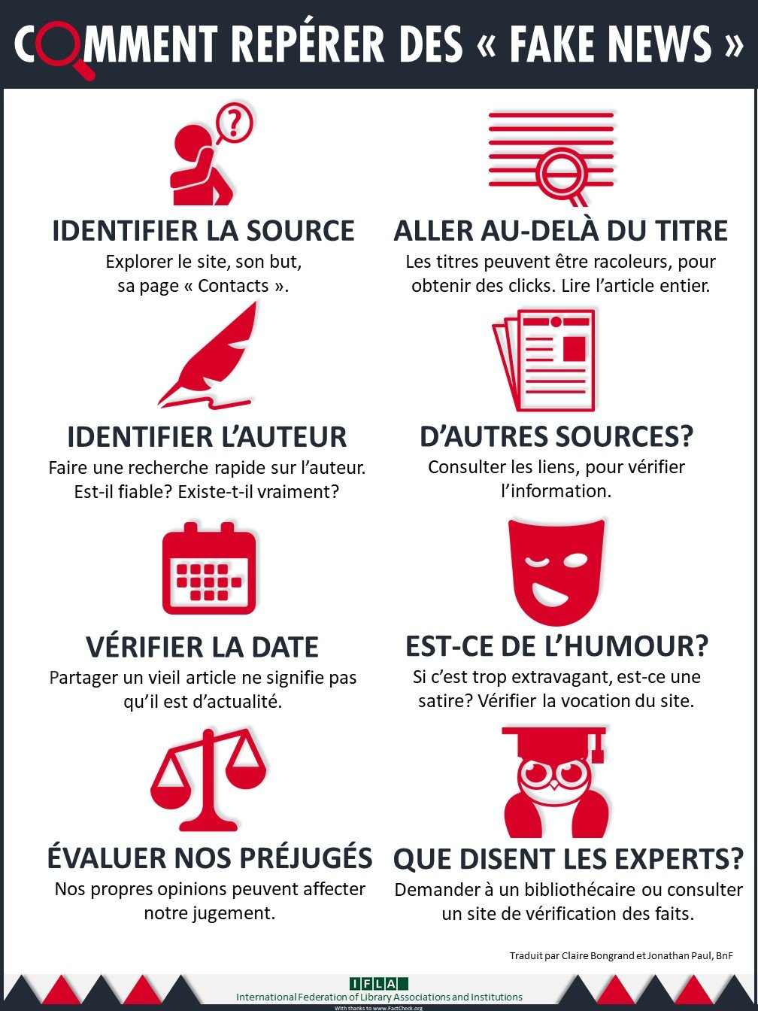
Débunker comme un chef : Les bons réflexes
Source : UQAM
https://collimateur.uqam.ca/collimateur/enseignez-vous-la-difference-entre-mesinformation-desinformation-et-malinformation/
A LIRE : https://www.linkedin.com/pulse/guide-du-d%C3%A9bunkeur-d%C3%A9butant-cestvraica/

Slide 8
Place à la pratique !

Slide 9
Activité n°1 : FactChecking sur images
A vous de jouer !
Étape 1 : Testez-vous sur : https://realitycheckk.com/week1
PARVENEZ-VOUS A TOUTES LES REPERER ?
Étape 2 : 15 images à FactChecker (en solo ou en binôme)
Les outils à votre disposition :
Recherche d'images déjà publiées en ligne : https://tineye.com/
Analyse des manipulations et accès aux métadonnées : https://fotoforensics.com/
Détection d'images générées par IA : https://sightengine.com/detecter-images-generees-par-ia
Détection de contenu généré par IA : https://hivemoderation.com/ai-generated-content-detection
=> TIPS : Aidez-vous de la grille d’évaluation : image_evaluation_grid.pdf
TOP CHRONO : 30 MINUTES

Slide 10
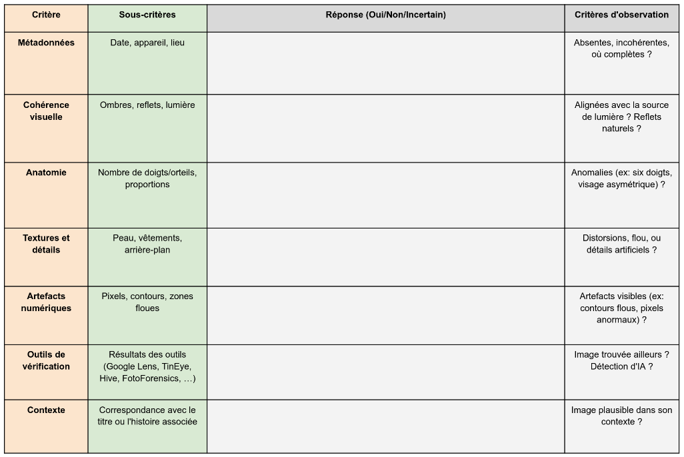

Slide 11
Activité n°2 : FactChecking sur articles
A vous de jouer !
Étape 1 : Comprendre votre mission et composez les équipes
Votre objectif : parmi 10 articles, validez, débunkez, ou apportez des nuances à un maximum d’entre eux
Formez deux équipes : vous êtes en compétition l’une contre l’autre
Répartissez-vous les tâches : l’union fait la force !
Les outils à votre disposition :
Base d’articles débunkés : https://www.hoaxbuster.com/
Google Dorking: https://gist.github.com/sundowndev/283efaddbcf896ab405488330d1bbc06
Internet (obviously): https://google.com
Google Fact Check Explorer: https://toolbox.google.com/factcheck/explorer
InVID: https://www.invid-project.eu/
Snopes: https://www.snopes.com/
=> TIPS : Aidez-vous de la grille d’évaluation : article_evaluation_grid.pdf

Slide 12
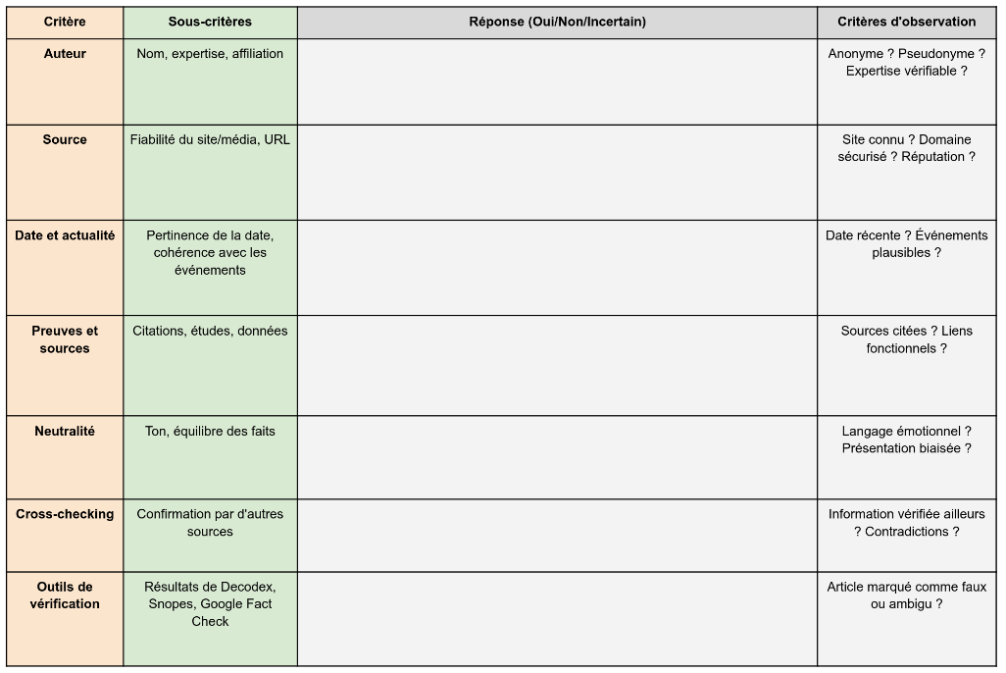

Slide 13
Activité n°3 : Détection IA sur vidéo
A vous de jouer !
Étape 1 : Regarder chaque vidéo attentivement
Étape 2 : Relevez les incohérences et les signes de génération d’IA
Étape 3 : Déterminer laquelle des deux a été générée par IA
https://www.youtube.com/watch?v=oWLHAuUoYqQ

Slide 14
Conclusion

Slide 15
Infox – Ne vous faites plus avoir !
Se faire piéger ? Ça arrive à tout le monde.
=> L’objectif : que ça arrive le moins possible ! <=
Dans le doute, je ne like pas, je ne partage pas.
Les 3 réflexes qui sauvent :
Vérifier la source (qui ? pourquoi ? quand ?)
Repérer les biais (ton, émotion, parti pris)
Croiser les infos (un doute ? Cherchez ailleurs !)
Des questions ? Des remarques ? Discutons-en !

